Slide 1
Порядок ликвидаций аварийных ситуаций с опасными грузами.
Лекция 6.2.

Slide 2
Содержание:
1. Предупреждения возникновения аварийных ситуаций.
2.Классификация чрезвычайных ситуаций.
3. Единая государственная система предупреждения и ликвидации аварийных ситуаций
4. Порядок пользования аварийными карточками
5. Порядок ликвидации аварийных ситуаций

Slide 3
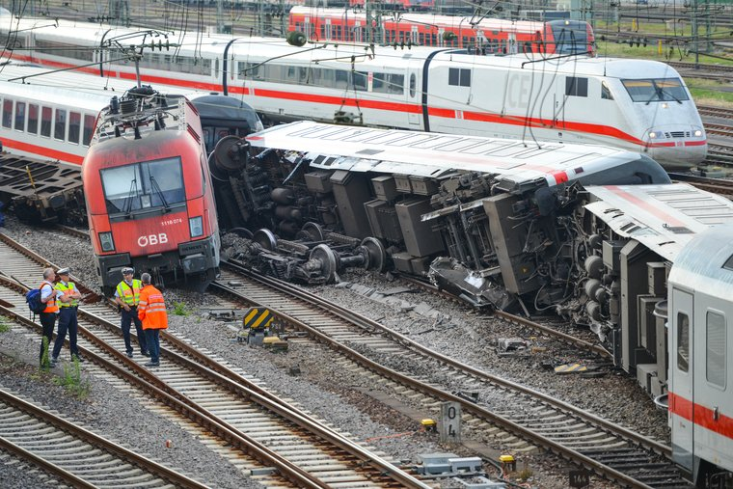
1. Предупреждения возникновения аварийных ситуаций.
Аварийная ситуация — условия, отличные от условий нормальной перевозки грузов. Она связана с загоранием, утечкой, просыпанием опасного вещества, повреждением тары или подвижного состава с опасным грузом, что может привести или привело к взрыву, пожару, отравлению, облучению, заболеваниям, ожогам, обморожениям, гибели людей или животных, опасным последствиям для природной среды. Возможны случаи, когда в зоне аварии на железной дороге оказались вагоны, контейнеры или грузовые места с опасными грузами.
Работники, связанные с движением поездов, должны знать и четко выполнять правила безопасности и порядок ликвидации аварийных ситуаций с опасными грузами при перевозке их железнодорожным транспортом.

Slide 4
В случае опасности, угрожающей поезду с ВМ (горение букс, излом оси, сход железнодорожного подвижного состава, возгорание вагона или груза и др.), локомотивные и кондукторские бригады, лица, осуществляющие охрану и сопровождение грузов, дежурные по железнодорожных станций, а также другие работники, связанные с приемом, отправлением, пропуском и обслуживанием поездов, обязаны принять все зависящие от них меры к его остановке и ликвидации опасности.
Следование поезда с вагонами, имеющими неисправности, выявленные средствами автоматического контроля технического состояния железнодорожного подвижного состава и его ходовых частей, запрещается.

Slide 5
В случаях (горение букс, излом оси, сход железнодорожного подвижного состава, возгорание вагона или груза и др.), происшедших на перегоне, машинист поезда или главный кондуктор, если он сопровождает поезд, обязаны немедленно сообщить об этом поездному диспетчеру или дежурному по станции ближайшей железнодорожной станции для принятия мер. При этом в случае аварии (сходе железнодорожного подвижного состава и т.п.), пожара — сообщить об их обстоятельствах, наличии и расположении в составе поезда вагонов с ВМ и другими опасными грузами, передать номера аварийных карточек (указанные на оборотной стороне дорожной ведомости) или содержание аварийных карточек (если они приложены к перевозочным документам). На электрифицированных участках поездной диспетчер, получив это сообщение, при необходимости должен дать указание энергодиспетчеру о снятии напряжения с контактной сети. Машинист поезда или главный кондуктор обязан, исходя из создавшейся обстановки, осуществлять возможные меры по ликвидации аварийной ситуации и ее последствий, руководствуясь командами поездного диспетчера, требованиями должностной инструкции, аварийных карточек, указаниями специалистов, сопровождающих ВМ и другие опасные грузы. Дежурный по железнодорожной станции, получив сообщение машиниста поезда об аварии, должен полностью передать его содержание поездному диспетчеру и действовать в соответствии с его указаниями.

Slide 6
При обнаружении в движущемся поезде с ВМ возгорания какого-либо груза или железнодорожного подвижного состава поезд должен быть остановлен. Место остановки поезда выбирается с учетом наименьших последствий, представляющих угрозу поражения людей и загрязнения окружающей среды, повреждения тоннелей, мостов, жилых и станционных зданий, складов, находящегося на путях железнодорожного подвижного состава.
После остановки поезда локомотивная бригада совместно с лицами, сопровождающими или охраняющими ВМ, обязаны немедленно отцепить горящие вагоны и отвести их от другого железнодорожного подвижного состава, предварительно закрепив в установленном порядке оставшуюся часть состава, и с учетом особенностей данного груза до прибытия пожарной помощи принять возможные меры к ликвидации пожара в соответствии с требованиями, предусмотренными инструкцией владельца инфраструктуры по обеспечению пожарной безопасности на локомотивах и моторвагонном подвижном составе.
При возникновении аварийной ситуации с ВМ в пределах железнодорожной станции дежурный по железнодорожной станции обязан сообщить о случившемся поездному диспетчеру и начальнику железнодорожной станции и установить возможность и условия дальнейшего пропуска поездов, производства маневровой работы и при необходимости принять меры к прекращению движения поездов и маневров.

Slide 7
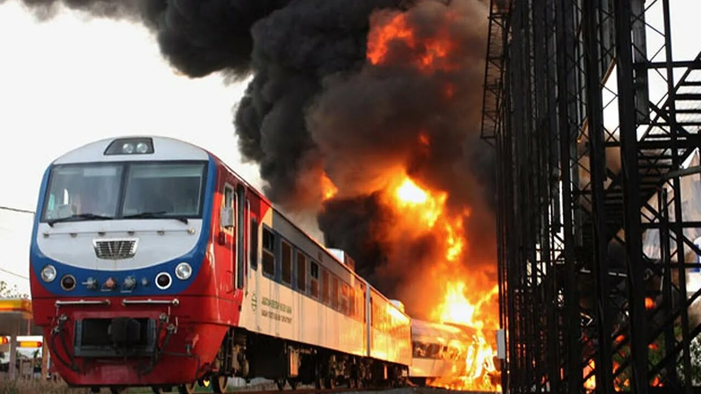
В случае возникновения пожара в вагоне, не загруженном ВМ, или в расположенном рядом здании, сооружении, обустройстве вагоны с ВМ должны быть удалены из зоны пожара на безопасное расстояние, но не менее чем на 100 м.
Обо всех происшествиях с такими поездами и вагонами поездной диспетчер обязан сообщить уполномоченному представителю владельца инфраструктуры или владельца железнодорожных путей необщего пользования и совместно с ними незамедлительно принять меры к быстрейшей ликвидации последствий аварийных ситуаций.
Другие действия по осуществлению мер безопасности и ликвидации последствий аварийных ситуаций с ВМ должны проводиться, исходя из создавшейся обстановки согласно «Правилам безопасности при перевозке опасных грузом железнодорожным транспортом» и «Правилам перевозок опасных грузов по железным дорогам».

Slide 8
2.Классификация чрезвычайных ситуаций.
Чрезвычайная ситуация — это обстановка на определенной территории, сложившаяся в результате аварии, опасного природного явления, катастрофы, стихийного или иного бедствия, которая может повлечь или повлекла за собой человеческие жертвы, нанесла ущерб здоровью людей или окружающей природной среде, значительные материальные потери и нарушила условия жизнедеятельности людей.
Аварии и крушения поездов, другие нарушения в работе могут создавать аварийные ситуации с перевозимыми по железной дороге опасными грузами.
Аварийные ситуации с опасными грузами в зависимости от их последствий подразделяются на инциденты (аварийные происшествия) и аварии.
К авариям относятся взрыв и возгорание опасных грузов в вагоне или его высвобождение из вагона или контейнера с тяжелыми последствиями:
- гибель и нанесение вреда здоровью людей;
- проведение эвакуации персонала или (и) населения;
- причинение ущерба окружающей среде и загрязнение источников водоснабжения;
- повреждение подвижного состава до степени исключения из эксплуатации (списания).
К инцидентам (аварийным происшествиям) относятся:
- отцепка вагонов с опасными грузами от поездов (при их технической или коммерческой неисправности, нарушении «Правил перевозок опасных грузов по железным дорогам)»;
- сходы и столкновения подвижного состава с опасными грузами, возгорание или утечка (просыпание) опасных грузов из вагона или контейнера без тяжелых последствий.

Slide 9
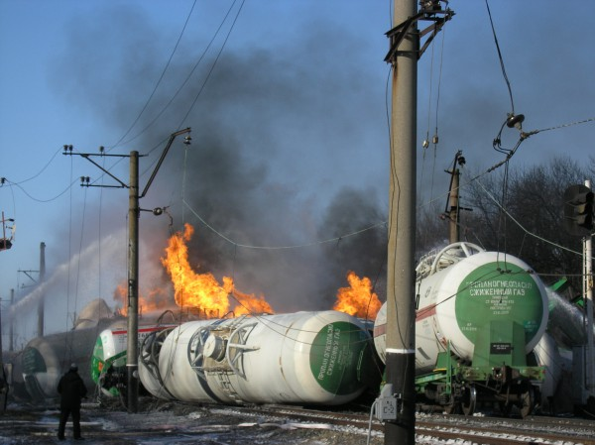
Основными причинами аварий с опасными грузами на железнодорожном транспорте служат:
1.Старение, износ, отступления от норм содержания и допускаемые неисправности:
- железнодорожных путей, стрелочных переводов, переездов магистрального и промышленного транспорта;
- локомотивов, вагонов и контейнеров, особенно вагонов-цистерн;
- устройств энергоснабжения, С ЦБ и связи;
- оборудования пунктов погрузки и выгрузки, налива и слива, погрузочно-выгрузочных устройств и механизмов;
- других технических средств транспорта.

Slide 10
2.Нарушения в коммерческой и грузовой работе: отсутствие должного контроля за правильностью подготовки, маркировки и приема грузов к перевозке, их погрузки и крепления, оформления перевозочных документов.
3.Нарушения в поездной и маневровой работе:
- самопроизвольный уход со станции подвижного состава из-за несоблюдения порядка его закрепления и регламента действий при приеме, отправлении и пропуске поездов;
- отсутствие установленных норм прикрытия вагонов с опасными грузами;
- несоблюдение правил маневров и роспуска с горок вагонов;
- проезды запрещающих сигналов и т.д.
4. Столкновения поездов с автотранспортом на железнодорожных переездах: недисциплинированность водителей транспортных средств, брак в работе дежурных по переезду.
5.Другие допускаемые браки в работе, аварии и крушения, которые могут принести или приводят к уходам и столкновениям, сходам и опрокидыванию подвижного состава или тары с их повреждением, разгерметизацией, образованием трещин в сварных швах и разрывов оболочки вагонов-цистерн и т.п.

Slide 11
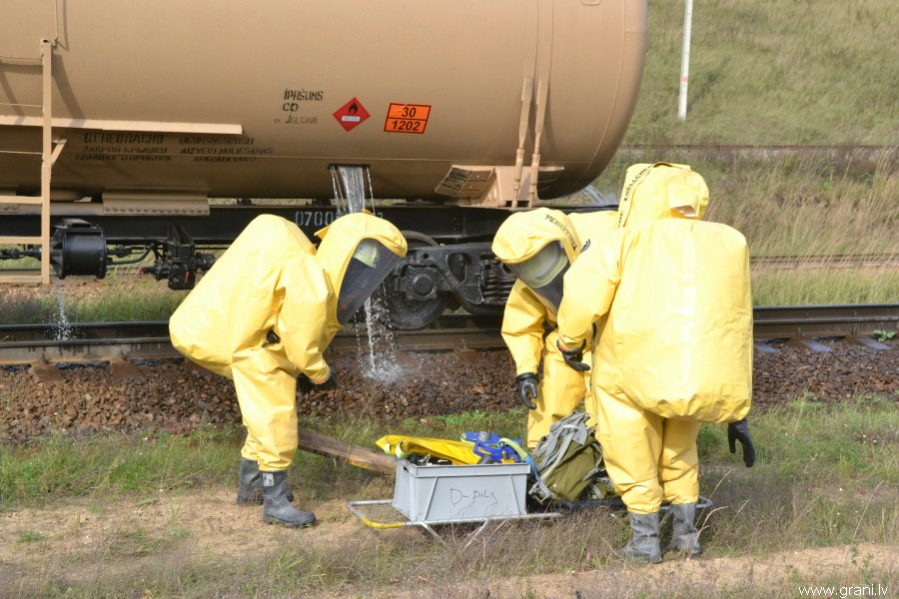
Причинами аварий также могут служить:
- низкий уровень исполнительной дисциплины отдельных руководителей и работников железнодорожного транспорта;
- недостатки в системе обучения и повышения квалификации руководителей и работников железнодорожного транспорта;
- снижение качества управления безопасностью, государственного и ведомственного надзора, контроля руководителей и специалистов, их воздействия на исполнителей.
Как показывает опыт ликвидации последствий чрезвычайных ситуаций на железнодорожном транспорте, наиболее тяжелые последствия и условия ликвидации могут сложиться в результате взрывопожароопасных, радиационно и химически опасных аварий с опасными грузами.

Slide 12
Взрыв - процесс мгновенного или быстропротекающего физико-химического изменения состояния (превращения) вещества с выделением огромного количества энергии.
Поражающими факторами взрыва являются: ударная волна с избыточным давлением в ее фронте и скоростным напором; дробление и разброс элементов окружающей среды; нагревание и воспламенение окружающих предметов.
В зависимости от характера (особенностей) протекания реакции взрывы можно условно разделить на четыре вида: взрыв детонирующих веществ, при котором реакция происходит при ударно-волновом возбуждении и его перемещении по ВМ со сверхзвуковой скоростью (детонации); взрыв дефлагрирующих взрывчатых веществ, паро-, пыле- и газовоздушпых смесей, представляющих собой реакцию в виде быстрого горения (дефлаграции) и распространения пламени; взрывы газов и паров жидкостей, содержащихся в емкостях под большим давлением, при увеличении в них температуры; ядерный взрыв, образующийся, как правило, в результате реакции деления ядер атомов в радиоактивном веществе при достижении им критической массы.
При авариях, связанных со взрывами, происходят сильные разрушения и большие людские потери. Они являются следствием поражающих факторов взрыва. Характер и размеры ущерба и потерь зависят от мощности и расстояния до центра взрыва. По мере удаления ударной волны от центра взрыва давления в ее фронте и скорость распространения быстро уменьшаются.

Slide 13
При взрывах на различных сооружениях, устройствах и транспортных средствах образуются характерные для них зоны разрушении: сильные, средние, слабые. Избыточное давление во фронте ударной волны, при превышении которого происходит среднее разрушение объекта, требующее его восстановления, называется пределом устойчивости данного объекта. Расстояние от объекта до центра взрыва, при котором он не разрушается (достигаются только слабые разрушения), принято называть предельным безопасным расстояниям устойчивости этого объекта при определенной мощности взрыва.
Закон подобия справедлив для каждого из видов взрывов при равных условиях (продуктах взрыва и окружающих средах). По нему можно определять безопасные расстояния размещения погрузочно-выгрузочных мест, путей отстоя вагонов с опасными грузами и ликвидации аварийных ситуаций с ними, объемы разрушений и поражения людей.
Аварии, связанные с взрывами, часто сопровождаются пожарами. Взрыв иногда может привести к незначительным разрушениям, но связанный с ним пожар может вызвать катастрофические последствия, и последующие более мощные взрывы — к более сильным разрушениям. При этом взрыв может быть причиной или следствием пожара, и наоборот, пожар может быть причиной или следствием взрыва.

Slide 14
Опасными факторами пожара, воздействующими на людей, являются: открытый огонь и искры; высокая температура воздуха, предметов и т.п.; дым, выделение токсичных продуктов горения; понижение концентрации кислорода; обрушение и повреждение зданий, сооружений, устройств; возможный взрыв.
В зависимости от продуктов горения пожары на железнодорожном транспорте подразделяются на четыре класса: Л, В, С, D и соответствующие им подклассы. К классу А относят горение твердых веществ (кроме металлов), к классу В — горение легковоспламеняющихся и горючих жидкостей; к классу С — горение газообразных веществ; к классу D— горение металлов.
При авариях с радиоактивными материалами, кроме поражающих факторов взрыва или пожара, если они им подвергались, особым поражающим фактором от самопроизвольного распада ядер атомов некоторых химических элементов является воздействие ионизирующих излучений, способных вызывать ионизацию окружающей среды и губительные биологические изменения в живых клетках организма и их гибель.
К ионизирующим излучениям относятся: а - частицы — поток положительно заряженных ионов (ядер атомов гелия); р - частицы — поток отрицательно заряженных электронов; у - излучение — электронно-магнитные излучения при ядерном распаде; л-частицы — потоки нейтронов распавшихся ядер атомов.
С точки зрения воздействия ионизирующих излучений на человека наиболее важными величинами, характеризующими излучение, являются: активность (радиоактивность, концентрация РМ) А; мощность дозы излучения — D; поглощенная доза излучения (облучения) D - эквивалентная доза излучения Н - эффективная доза излучения Е.

Slide 15
Активность (радиоактивность) А определяется числом ядерных распадок, происходящих в данном количестве радиоактивного вещества за единицу времени.
Для обеспечения радиационной безопасности населения в Российской Федерации, соблюдения безопасных условий при работе с радиоактивными веществами и другими источниками радиоактивных излучений разработаны и действуют «Правила и нормы радиационной безопасности» (НРБ-99).
Химически опасные аварии с опасными грузами происходят при выбросе (утечки, разлива, россыпи) аварийно химически опасных веществ в атмосферу в газообразном, парообразном и аэрозольном состоянии, а также в виде ядовитых жидкостей и твердых тел, способных переходить в газообразное или парообразное состояние. При авариях с токсичными (ядовитыми) веществами могут образовываться первичное и вторичное химически зараженные облака. Первичное облако образуется в результате быстрого (до нескольких минут) перехода (выброса) в атмосферу ядовитых сжатых газов или насыщенных парой сжиженных газов и жидкостей. Вторичное облако образуется только при авариях с ядовитыми сжиженными газами и жидкостями в результате испарения разлившегося вещества с подстилочной поверхности.
Для определения токсичности аварийно химически опасных веществ при воздействии на человека применяют такую характеристику, как концентрация. Для обеспечения безопасных условий труда установлена предельно допустимая концентрация вредных веществ в воздухе. В случае аварий с аварийно химически опасными веществами различают следующие концентрации: пороговая — вызывает начальные симптомы поражения у 50 % людей; поражающая — тяжелые поражения (отравления) у 50 % людей; смертельная (летальная) — смертельный исход у 50 % пораженных.
При высоких концентрациях токсичных веществ поражение людей может происходить в короткие сроки.

Slide 16
При аварии (разрушении) цистерн с аварийно химически опасными веществами на скорость рассеивания паров (аэрозолей) и на площадь их рассеивания влияют не только скорость приземного слоя ветра, но и степени его вертикальной устойчивости (вертикального перемещения): конвекция, изотермия, инверсия.
Изотермия (отсутствие вертикального перемещения воздуха) и инверсия (движение верхних слоев воздуха вниз к земле) способствуют сохранению высоких концентраций аварийно химически опасных веществ в приземном слое воздуха.
Конвекция (движение теплых восходящих потоков вверх от земли) вызывает сильное рассеивание зараженного воздуха и ускорение обеззараживания местности. Этому также способствуют высокие летняя температура и скорость ветра (более 6 м/с).
При слабом ветре (менее 4 м/с), отсутствии восходящих потоков и низкой температуре воздуха продолжительность испарения аварийно химически опасных веществ и его действия увеличиваются, а облако зараженного воздуха распространяется по ветру, сохраняя поражающие концентрации на значительную глубину (до десятков км).
Растительный покров (густая трава, кустарник, лес) и не равнинный рельеф местности (овраги, лощины, низины, горы), густая застройка жилых кварталов, вагоны в парках станций способствуют застою зараженного воздуха и увеличению продолжительности заражения. Также более продолжительное действие аварийно химически опасных веществ сохраняется при выпадении снега. При дожде аварийно химически опасные вещества смываются с поверхности почвы или уходят с водой в более глубокие слои; часть аварийно химически опасных веществ нейтрализуется водой.

Slide 17
Защита от всех видов аварийных ситуаций с опасными грузами основана на следующих принципах:
- не прикасаться к пролитому или рассыпанному веществу без средств защиты;
- нахождение от места аварии и подход к нему с наветренной стороны;
- удаление посторонних людей и ограждение зоны аварии;
- оказание первой помощи пострадавшим;
- вхождение в зону аварии в защитных средствах или в полной защитной спецодежде;
- соблюдение в зоне аварии мер пожарной безопасности;
- устранение из зоны аварии источников огня, искр, горючих веществ;
- ограничение продолжительности пребывания в зонах аварий с опасными грузами на основе дозового принципа, возможностей защитных средств и т.п.;
- защита расстоянием, т.е. путем эвакуации и организации мест пребывания людей на расстояниях, где концентрации аварийно химически опасных веществ ослабевают до безопасных величин;
- использование защитных средств и одежды, защитных сооружений, защитных свойств местности, зданий и т.д.;
- свойства опасных веществ для людей и окружающей среды, а также меры безопасности и защиты, которые должны выполняться при ликвидации аварийных ситуаций, указываются в специальных аварийных карточках на данный опасный груз.

Slide 18
3. Единая государственная система предупреждения и ликвидации аварийных ситуаций.
Предупреждение чрезвычайных ситуаций — это комплекс меро­приятий, проводимых заблаговременно и направленных на макси­мально возможное уменьшение риска возникновения чрезвычайных ситуаций, а также на сохранение здоровья людей, снижение раз­меров ущерба, наносимого окружающей природной среде, и мате­риальных потерь в случае их возникновения.
Ликвидация чрезвычайных ситуаций — это аварийно-спасательные, аварийно-восстановительные и другие неотложные работы (работы по первоочередному жизнеобеспечению), проводимые при возникновении чрезвычайных ситуаций и направленные на спасение жизни и сохранение здоровья людей, снижение размеров ущерба, нанесенного окружающей природной среде, и материальных потерь, а также на локализацию чрезвычайных ситуаций, прекращение действия характерных для них опасных факторов.
Аварийно-восстановительные работы — комплекс мероприятий, осуществляемый специализированными подразделениями железнодорожного транспорта и направленный на окончательную ликвидацию последствий аварийной ситуации для транспортного процесса.

Slide 19
Ликвидация последствий аварийных ситуаций — комплекс организационно-технических мероприятий, направленных на: предотвращение угрозы людям; защиту природной среды; возможную сохранность груза, подвижного состава, сооружений; возобновление движения поездов и маневровой работы в возможно короткий срок.
Для быстрого и аффективного решения важных и сложных задач предупреждения и ликвидации чрезвычайных ситуаций, в том числе и на железнодорожном транспорте, необходимо объединение усилий территориальных и ведомственных организаций, сил и средств в единую систему.
Такой системой является созданная 18 апреля 1992 г. Российская (РСЧС), а с 1995 г. Единая государственная система предупреждения и ликвидации чрезвычайных ситуаций (ЕГСЧС). Она объединяет органы управления, силы и средства всех органов исполнительной власти (от федеральных до местного самоуправления), различных министерств, ведомств и организаций, в задачи которых входит решение вопросов предупреждения и ликвидации чрезвычайных ситуаций. РСЧС (ЕГСЧС) состоит из территориальных и ведомственных подсистем и имеет пять уровней: федеральный, региональный, территориальный, местный и объектовый. Ее составной частью является также железнодорожная транспортная система предупреждения и ликвидации чрезвычайных ситуаций (ЖТСЧС).

Slide 20
Основными задачами РСЧС являются:
- организация Гражданской обороны страны, территорий, объектов;
- мобилизационная подготовка экономики;
- поддержание устойчивости функционирования экономики;
- предупреждение и ликвидация чрезвычайных ситуации природного и техногенного характера;
- защита населения и территорий страны от чрезвычайных ситуаций;
обеспечение готовности органов управления, сил и средств РСЧС.
Общее руководство РСЧС осуществляет Председатель Правительства РФ — Начальник Гражданской обороны (ГО) России.
Непосредственными органами управления по делам ГОЧС являются: на федеральном уровне — Министерство РФ по делам гражданской обороны, чрезвычайным ситуациям и ликвидации последствий стихийных бедствий (МЧС); на региональном — региональные центры (РЦ ГОЧС); на территориальном — министерства и главные управления (ГУ ГОЧС) субъектов РФ; на местном — управления и отделы ГОЧС районов, городов, поселков; на объектовом — отделы, секторы или специально уполномоченные лица по делам ГОЧС на объектах экономики и транспорта.

Slide 21
Координирующими органами на всех уровнях государственного управления являются территориальные и ведомственные Комиссии по предупреждению и ликвидации ЧС (КЧС). На федеральном уровне образована Межведомственная КЧС (МНКЧС). Ее возглавляет министр РФ по делам ГО, ЧС и ликвидации последствий стихийных бедствий. Он же является первым заместителем начальника ГО РФ.
Основу сил РСЧС составляют войска ГО, подразделения поисково-спасательной службы (поисково-спасательные отряды) МЧС, специально подготовленные спасательные и пожарные подразделения МО и МВД, аварийно-спасательные формирования и гражданские организации ГО (на базе строительных, транспортных, ремонтных, медицинских и других организаций и предприятий) территориальных и местных органов исполнительной власти, а также других министерств и ведомств» государственных и иных органов, расположенных на территории России, и том числе железнодорожного транспорта.

Slide 22
Железнодорожная транспортная система предупреждения и ликвидации чрезвычайных ситуаций и ее звенья включают в себя комиссию по чрезвычайным ситуациям:
- в ОАО «РЖД» ЦКЧС с подкомиссиями по природным катастрофам, по безопасности движения и по чрезвычайным ситуациям (в том числе аварийные ситуации с опасными грузами); Специальное управление, Департамент по безопасности движения и экологии;
- на железных дорогах — НКЧС и соответствующие службы;
- в Центрах организации работы железнодорожных станций — КЧС региона и соответствующие отделы;
- на объектах железнодорожного транспорта — ОКЧС и штабы ГОЧС;
- органы повседневного управления (руководящий состав, ревизорский, дежурный и диспетчерский аппараты всех уровней и звеньев управления на железнодорожном транспорте);
- силы и средства ликвидации чрезвычайных ситуаций — восстановительные (ВП) и пожарные (ПП) поезда, аварийно-полевые команды (АПК), центры Санэпидемнадзора (ЦСЭН) и их лаборатории (бактериологические санитарно-химические, радиологические), медицинские бригады железнодорожных больниц, другие формирующиеся профессиональные и добровольные аварийно-спасательные подразделения.

Slide 23
4. Порядок пользования аварийными карточками
Действия работников железнодорожного транспорта и привле­ченных формирований при возникновении аварийной ситуации должны быть максимально оперативными, соответствовать харак­теру и масштабам аварийной ситуации и проводиться с учетом свойств грузов (пожароопасность, токсичность, коррозионность, окисляющее действие и др.), с соблюдением мер безопасности и профилактики, предусмотренных «Правилами перевозок опасных грузов по железным дорогам» и аварийными карточками на опасные грузы, перевозимые по железным дорогам СНГ, Латвийской, Ли­товской и Эстонской Республик.

Slide 24
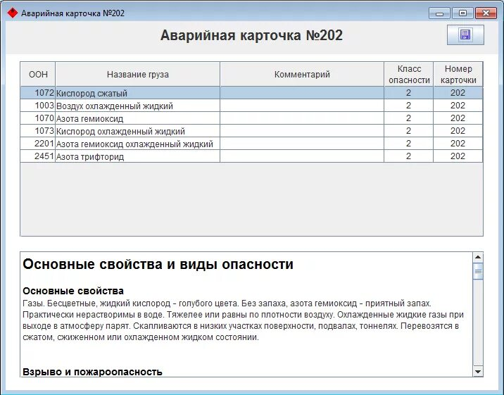
Аварийная карточка — утвержденный документ установленной формы, регламентирующий первичные оперативные действия при­частных работников железнодорожного транспорта и спецформирований по ликвидации последствий аварийных ситуаций с опас­ными грузами при их перевозке магистральным железнодорожного транспортом.
Основные формы проявления транспортной опасности грузов, а также конкретные меры предосторожности, которые должны соблюдаться при ликвидации аварийных ситуаций с опасными грузами, приведены в групповых или индивидуальных аварийных карточках. Групповые аварийные карточки включают опасные грузы (кроме опасных грузов класса 7) с аналогичными показателями транспортной опасности, характер необходимых действий при ликвидации последствий аварийных ситуаций с которыми совпадает или различается незначительно.

Slide 25
В аварийные карточки (и указатели) включены все синоними­ческие варианты наименования опасного груза, под которыми он поименован в действующей нормативно-технической документации.
Аварийная карточка содержит:
- номер ООН в соответствии с «Рекомендациями ООН по пе­ревозке опасных грузов» («Типовыми правилами»);
- наименования опасных грузов, на которые распространяется действие конкретной аварийной карточки (наименование опасного груза и его написание в аварийной карточке соответствует записи в «Алфавитном указателе опасных грузов», допущенных к перевозке по железным дорогам, прописным шрифтом приведено надлежащее транспортное наименование опасного груза, строчным шрифтом приведено техническое или коммерческое (торговое) наименование опасного груза);
- основные свойства и виды опасности;
- указания по применению средств индивидуальной защиты; наряду с перечисленными средствами индивидуальной защиты, средствами нейтрализации и мерами первой помощи могут приме­няться и те средства, которые на территории каждого государства признаны компетентными органами и обеспечивают такую же безопасность и помощь при аварийной ситуации, как и приве­денные в аварийной карточке;
- необходимые указания по действиям при аварийной ситуации (общего характера; при утечке, разливе и россыпи; при пожаре; указания по нейтрализации; указания по мерам первой помощи).

Slide 26
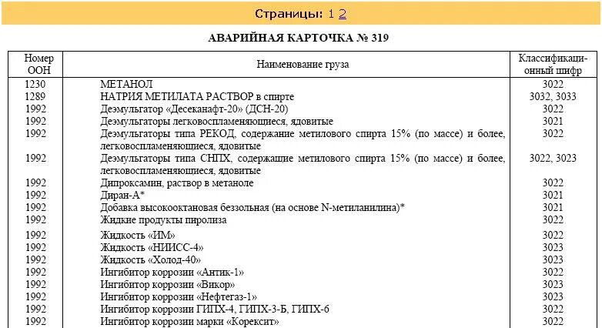
Поиск необходимой аварийной карточки осуществляется: по Указателю поиска Аварийной карточки по наименованию опас­ного груза (раздел 3 «Аварийных карточек») (после основного на­именования в скобках с прописной буквы приведены синонимы, а со строчной буквы даны пояснения, которые могут отсутствовать в графе «наименование груза» в перевозочных документах); по Ука­зателю поиска Аварийной карточки по номеру ООН (раздел 4 «Ава­рийных карточек»); по Указателю поиска Аварийной карточки на взрывчатые материалы по условному номеру или номеру ООН (раздел 5 «Аварийных карточек»).

Slide 27
5. Порядок ликвидации аварийных ситуаций
Организация ликвидации аварийной ситуации с опасными грузами начинается немедленно с получением оповещения. Оповещение в зависимости от характера и масштабов аварийной ситуации с опасными грузами осуществляется на всех уровнях управления и по всем каналам связи от машиниста поезда и дежурного по железнодорожной станции до диспетчера (по управлению перевозками района управления) Дорожного центра управления перевозками (ДЦУП) и его руководства, дежурного аппарата и руководств же­лезной дороги и ОАО «РЖД», местных, территориальных, регио­нальных и федеральных органов управления, сил и средств РСЧС.
Информация об аварийной ситуации с опасными грузами должна включать следующие данные:
- номер поезда, место (перегон, железнодорожная станция, участок, дорога), время и характер аварийной ситуации с опасными грузами, наличие пострадавших;
- номер вагона (вагонов), наименования и количество опасного груза, его номер аварийной карточки или номер ООН, состояние и расположение вагона в составе поезда;
- наличие сопровождающего специалиста и его указания;
- сведения о грузоотправителе и грузополучателе (железнодо­рожная станция, дорога, почтовый адрес) и их подчиненности (ведомство, министерство);
- условия местности, профиль и состояние пути, наличие по­врежденной контактной сети, разрушений и габаритов подвижного состава на соседнем пути;
- необходимость снятия напряжения в контактной сети;
- перечень принятых мер.

Slide 28
При возникновении аварийной ситуации с опасными грузами, сопровождаемыми проводниками или специалистами грузоотпра­вителя (грузополучателя), последние обязаны:
- принять все необходимые меры к предотвращению угрозы людям, повреждений подвижного состава (сооружений, грузов), других последствий;
- установить возможность и условия дальнейшего следования грузов и при необходимости совместно с локомотивной с бригадой принять меры к прекращению движения поездов, маневровой ра­боты и к недопущению посторонних лиц в опасную зону;
- после осмотра места происшествия доложить о создавшейся обстановке и мероприятиях по обеспечению безопасности: на пе­регоне — машинисту локомотива, на железнодорожной станции — дежурному по железнодорожной станции;
- по прибытии на место аварийной ситуации аварийно-восста­новительных и пожарных подразделений сообщить их руководи­телям о состоянии груза, подвижного состава и мерах безопасности при выполнения спасательных и аварийно-восстановительных работ;
- осуществлять согласование и участие в мероприятиях по лик­видации аварийной ситуации с опасным грузом.

Slide 29
Локомотивная бригада сообщает по радиосвязи машинистам четных и нечетных поездов, следующих по перегону, дежурным по железнодорожным станциям, ограничивающим перегон, по­ездному диспетчеру первичную информацию и получает от них ответ о принятой информации; в случае движения по соседнему пути встречного поезда локомотивная бригада аварийного поезда вызывает локомотивную бригаду встречного поезда по радиосвязи, одновременно подавая световой сигнал кратковременным миганием прожектора, и прекращает его мигание после получения ответного сигнала или ответного сообщения по радиосвязи.
После принятия мер по остановке движения и ограждению со­става согласно «Инструкции по сигнализации на железных до­рогах», оказания помощи пострадавшим локомотивная бригада повторно и подробно докладывает по радиосвязи, телефону или другим возможным средствам связи поездному диспетчеру или дежурным по железнодорожным станциям, ограничивающим пе­регон, о характере случившегося и принятых мерах.
Дежурные по железнодорожным станциям, в том числе ограни­чивающие перегон, руководствуясь указаниями аварийной карточки на данный опасный груз, сообщают работникам железнодорожной станции и машинисту поезда на перегон о мерах предосторожности и предварительные указания по порядку действий в аварийной ситуации с опасными грузами, немедленно докладывают поездному диспетчеру (диспетчеру (по управлению перевозками района управления) ДЦУП), выясняют у них возможность и условия пропуска поездов и маневровой работы, оповещения территориальных органов РСЧС и вызова аварийно-спасательных формирований, порядок последующих действий, делают запись в журнале диспетчерских распоряжений.

Slide 30
Поездной диспетчер, получив сообщение, немедленно докладывает о происшествии диспетчеру (по управлению перевозками района управления) ДЦУП и энергодиспетчеру дистанции энергоснабжения, извещает дежурных по железнодорожным станциям, ограничивающим перегон, машинистов поездов, находящихся на этом перегоне, прекращает отправление поездов на закрытый перегон, принимает меры к выяснению характера грузок на технических железнодорожных станциях в случае утери поездных документов.
Диспетчер (по управлению перевозками района управления) ДЦУП дает приказ поездному диспетчеру об отправлении восстановительных и пожарных поездов, аварийно-полевых команд, а старшей по смене телефонистке телефонной станции отделения дороги — о вызове руководителей, имеющих отношение к схеме оповещения, информирует начальников восстановительных и пожарных поездов о характере аварии и опасном грузе, докладывает о случившемся начальнику Дирекции управления движением, главному ревизору по безопасности движения поездов, старшему дорожному диспетчеру оперативно-распорядительного отдела службы перевозок, а при аварии с тяжелыми последствиями извещает администрацию района, города, области, края, республики, их КЧС и штабы ГОЧС, Госсанэпидемнадзор, Госгортехнадзор, Федеральную службу безопасности, транспортную прокуратуру и полицию, комендатуру военных сообщений железнодорожного участка и железнодорожных станции и другие организации в соответствии со схемой оповещения.
Запрещается приступать к восстановительным работам в зоне аварии с опасными грузами силами подразделений железной дороги до прибытия соответствующих аварийных служб, устранения ими угрозы жизни и здоровью людей в зоне аварии и получения разрешения главного врача ЦСЭП железной дороги и инструктажа по безопасности и ведению восстановительных работ.

Slide 31
Первичные действия работников железнодорожного транспорта при поступлении информации об аварийной ситуации с опасными грузами могут включать:
— остановку движения поездов на перегоне, ограждение составов;
— снятие напряжения в контактной сети электрифицированных путей;
— задержку готовых к отправлению на данный перегон поездов;
— временное прекращение на станции в аварийной зоне движения поездов и маневровой работы;
— оповещение по всем уровням РСЧС и ЖТСЧС и вызов к месту аварии в соответствии со сложившейся обстановкой по установленной схеме причастных руководителей и должностных лиц, сил и средств ликвидации аварийной ситуации с опасными грузами;
— уточнение у специалиста, сопровождающего данный опасный груз, необходимых сведений и согласование действий в соответствии с его указаниями;
— оповещение работников железнодорожной станции и пассажиров, а при необходимости и проживающего вблизи населения об угрозе аварии и мерах предосторожности, порядке выхода из опасной зоны (держаться наветренной стороны, избегать низких мест, соблюдать меры пожарной безопасности, не курить, устранить из зоны аварии источники огня, искр, горючее вещество, не прикасаться к пролитому или рассыпанному веществу, в зону аварии входить в защитных средствах или в полной защитной одежде);
— удаление посторонних людей и оказание первой помощи пострадавшим;
— если возможно, немедленный вывод пассажирских поездов и вагонов из зоны аварии, отвод вагона с опасным грузом в наиболее безопасное место на указанное в аварийной карточке расстояние или на специально предназначенные пути стоянки (отстоя) вагонов и ликвидации аварийной ситуации с опасными грузами;
— определение границ и ограждение опасной зоны;

Slide 32
— подготовку фронта работ по ликвидации аварии с опасными грузами (освобождение путей для приема и возможных маневров восстановительных и пожарных поездов, уборка головной и хвостовой частей поезда с перегона, расчистка завалов, обеспечение подачи пожарных и восстановительных поездов, подъезда и доступа к аварийным вагонам пожарных машин, аварийно-спасательной и восстановительной техники);
— организацию связи в течение не позднее 30 мин с места аварии с начальниками железнодорожных станций, Центров организации работы железнодорожных станций, Дирекций управления движением и Департаментами ОАО «РЖД», а также с территориальными органами ГОЧ О, поездной радиосвязи с восстановительными и пожарными поездами; передачу им необходимой для подготовки к проведению работ информации; при необходимости развертывание на месте работ узла громкоговорящей связи;
— отбор, подготовку и доставку порожнего подвижного состава под перегрузку (перекачку) опасных грузов;
— обеспечение сохранности перевозимых грузов, сохранение перевозочных документов на сошедшие, опрокинутые и поврежденные вагоны, в том числе на вагоны с опасными грузами;
— обеспечение в ночное время освещения места производства аварийно-спасательных и восстановительных работ, а также работников автономными средствами энергоснабжения и освещения при необходимости во взрывозащищенном исполнении (включая оборудование восстановительных поездов).

Slide 33
Локомотивы под восстановительные и пожарные поезда должны выдаваться не позднее чем через 15 мин после получения приказа об их отправлении. При отсутствии локомотивов по каким-либо причинам на контрольном посту депо под восстановительные и пожарные поезда выдаются локомотивы из-под любого поезда, находящегося на железнодорожной станции.
Восстановительные и пожарные поезда должны отправляться с железнодорожной станции дислокации не позднее чем через 30 мин после получения приказа в дневное рабочее время и через 40 мин в остальное время суток. К этому времени восстановительные и пожарные поезда должны быть готовы к отправлению, осмотрены работниками ПТО вагонов и укомплектованы кондукторской и составительской бригадой.
Восстановительные и пожарные поезда на закрытый для движения перегон с ближайшей к месту происшествия железнодорожной станции отправляются в сопровождении ее начальника или свободного от смены дежурного по станции.
Если в зоне чрезвычайной ситуации находятся вагоны с опасными грузами, восстановительные и пожарные поезда на закрытый для движения перегон отправляются после вручения начальнику поезда приказа поездного диспетчера с указанием мер безопасности при производстве работ из аварийной карточки груза.
Аварийно-полевые команды выполняют подготовительные мероприятия для совместной работы с восстановительными поездами. Им могут придавать подвижные средства (дрезины, автомотрисы, автомобили).
Организация ликвидации аварийной ситуации с опасным грузом в зависимости от вида чрезвычайной ситуации, ее характера, масштабов ущерба и границ распространения, привлекаемых к ликвидации сил и средств должна осуществляться под общим руководством конкретного должностного лица федеральных, территориальных, местных или объектовых органов исполнительной власти и РСЧС.

Slide 34
Непосредственная ответственность за организацию всего комплекса аварийно-восстановительных работ и выполнение установленного порядка действий на железнодорожном транспорте возложены на начальника КЧС железной дороги.
Руководитель работ, начальник Центра организации работы железнодорожных станций (начальник Дирекции управления движением) при аварийной ситуации с опасным грузом, представляющей угрозу населению пли окружающей среде, совместно со специалистами причастных служб и в необходимых случаях совместно с представителями территориальных органов исполнительной власти и ГОЧС, специалистами грузоотправителя (грузополучателя) должны оперативно выполнить следующий комплекс мероприятий:
1) обеспечить защиту причастных и привлекаемых сил и средств;
2) организовать химическую разведку очага аварии и территории, находящейся под угрозой поражения от факторов аварии, определить границы опасной зоны, принять в меры по ее ограждению и оцеплению;
3) при необходимости провести эвакуацию населении близлежащих территорий (радиус зоны эвакуации определяется исходя из свойств и количества опасного груза, особенностей местности и погодно-климатических условий);
4) оценить пожарную обстановку;
5) выявить людей, подвергшихся воздействию ядовитых (токсичных) и едких веществ, биологически опасных препаратов, и организовать оказание им медицинской помощи;
6) разработать план ликвидации аварийной ситуации, в котором предусмотрен следующий порядок действий: кратко охарактеризовать очаг поражения и выявить объемы работ; определить угрозу взрыва и пожара для личного состава подразделений и населения, а также угрозу развития пожара; установить способы и методы устранения опасности, средства индивидуальной защиты; определить силы и средства, необходимые для ликвидации последствий аварии, и порядок их использования; привлечь технику промышленных предприятий непосредственно на месте чрезвычайной ситуации; установить последовательность аварийно-восстановительных работ; поставить задачи отдельным подразделениям и специализированным формированиям; установить динамический контроль содержания химических веществ в окружающей среде; организовать регистрацию участников ликвидации последствий аварийной ситуации; выбрать способы нейтрализации и дегазации на основе указаний аварийной карточки; организовать контроль за нейтрализацией (дегазацией, обеззараживанием) местности, объектов внешней среды, техники, транспорта, спецодежды; организовать медицинское, продовольственное и другие виды обеспечения; предпринять необходимые меры безопасности; организовать управление ходом работ и установить порядок представлении донесений.

Slide 35
Такие мероприятия, как тушение ординарных пожаров, восстановление сквозного движения поездов, расчистка завалов, подъем подвижного состава, разделка вагонов, осуществляет железная дорога. Оцепление зоны чрезвычайной ситуации, развертывание пунктов управления, организацию связи между подразделениями в месте ликвидации аварийной ситуации, нейтрализацию ядовитых веществ, перекачку жидкостей, сбор и вывоз зараженного грунта, обваловку и засыпку проливов, участие в тушении сложных по¬жаров (при горении ядовитых веществ или при образовании токсичных продуктов горения), организацию действий по ликвидации загрязнений местности и утилизации остатков опасных грузов осуществляют аварийные бригады предприятий, другие подразделения, входящие в территориальную подсистему РСЧС, войска ГО.
Начальник отдела рабочего снабжения, Центра организации работы железнодорожных станций обязан выяснить общее число работающих, организовать приготовление и доставку им к месту работы горячей пиши не позднее 4 ч после происшествия для обеспечения бесплатного питания с периодичностью 4—6 ч до полного окончания восстановительных работ и уборки поврежденного подвижного состава.
Начальники отделов (служб Дирекции управления движением) железной дороги по прибытии на место происшествия осуществляют общее руководство и координацию восстановительных работ по своим хозяйствам и в необходимых случаях обеспечивают доставку материалов, механизмов и рабочей силы, в том числе с других подразделений дороги.

Slide 36
Начальники служб, отделов, линейных подразделений железной дороги, другие должностные лица органов управления в границах своих обязанностей обладают правами отдавать распоряжения, уточнять задачи, осуществлять контроль за действиями работников подчиненных и приданных подразделений и несут персональную ответственность за выполнение требований безопасности, поставленных руководителем работ задач и расход средств для этих целей. Прибыв на место аварии, они обязаны:
— выделить в распоряжение руководителя работ или начальника ВП группы (аварийно-полевые команды) рабочих во главе с ответственным руководителем (начальником линейного подразделения или его заместителем) для работ по ликвидации последствий и выполнять другие требования и указания, связанные с восстановительными работами;
— организовать ограждение места производства работ;
— осмотреть по своим отраслям (хозяйствам) их состояние и повреждения, определить потребность в материалах, средствах механизации и рабочей силе;
- возглавить работы по восстановлению поврежденных устройств и средств, которые должны вестись параллельно с подъемкой подвижного состава по согласованию с начальником восстановительного поезда;
— осуществлять инструктаж и контролировать выполнение работниками линейных подразделений соответствующих обстановке мер безопасности;
— при необходимости подготовить или оформить документы для списания выведенных из строя сооружений, устройств, оборудования и транспортных средств.

Slide 37
Личный состав подразделения и другие работники железной дороги, привлеченные к ликвидации последствий аварийной ситуации с опасными грузами, должны быть обучены правилам пользования и обеспечены средствами индивидуальной защиты, а по окончании восстановительных работ пройти медицинское освидетельствование.
После окончания восстановительных работ открытие движения поездов производит начальник Центра организации работы железнодорожных станций (Дирекции управления движением) установленным порядком после отключения ЦСЭП о ликвидации и нейтрализации заражения, составления комиссионного акта о ликвидации последствий аварии и обеспечения безопасности движения поездов.
Разбор хода аварийно-восстановительных работ и восстановления движения поездов проводит по возвращении восстановительных средств к местам дислокации главный ревизор Центра организации работы железнодорожных станций (Дирекции управления движением) железной дороги по безопасности движения поездов.

Slide 38
Спасибо за внимание

